Slide 1
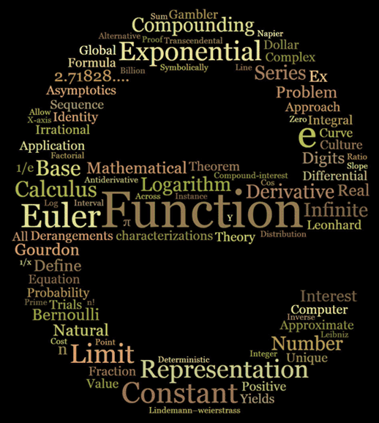
传奇e事 — e的基因密码 rickjin
Notes:
Google 多次向 e 致敬， e 必有过人之处。 e是一个神奇的数学常数。。。。

Slide 2
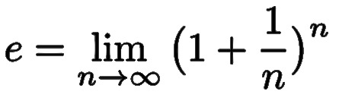
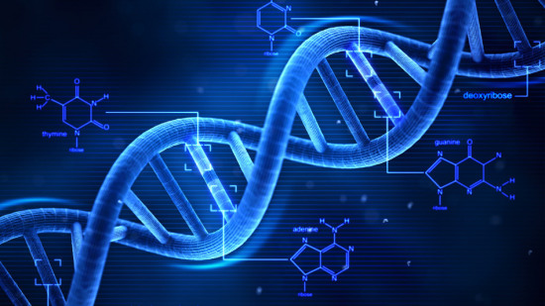

Slide 3
e 的基因解密

Slide 4
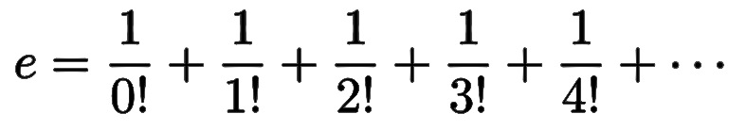
e 的密码
Notes:
最早由牛顿于 1665 年发现, 发表于 1669 年

Slide 5
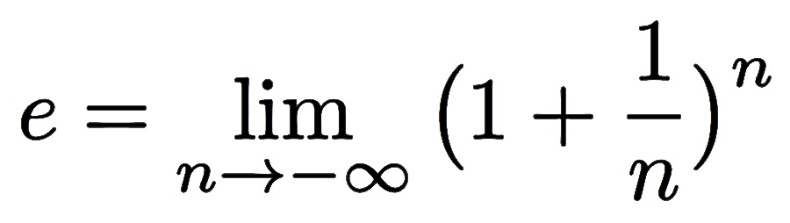
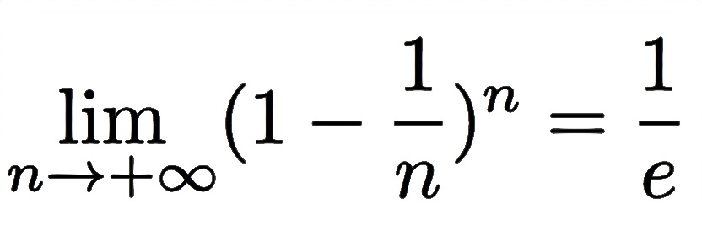

Slide 6
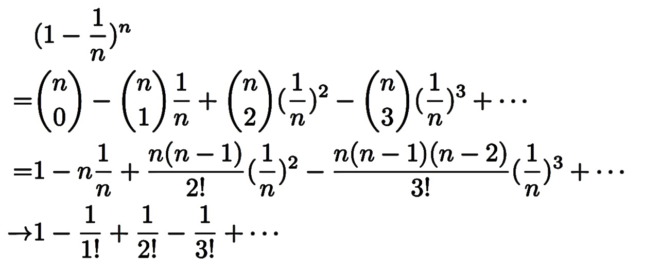
e 的基因解密

Slide 7
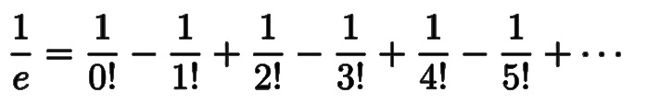
e 的密码

Slide 8

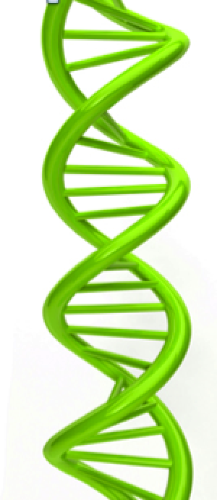




e 的基因

Slide 9
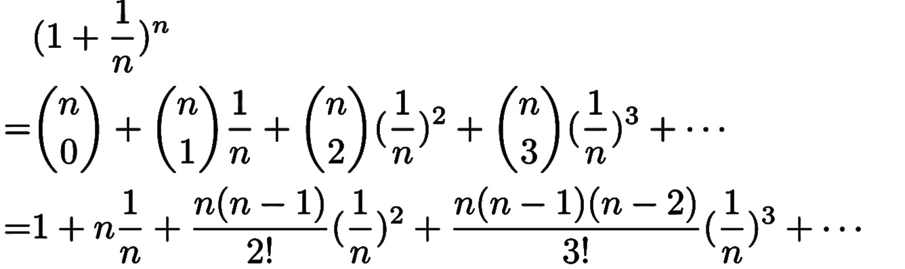
e 的基因解密

